Slide 1
第2课时 等比数列的性质

Slide 2
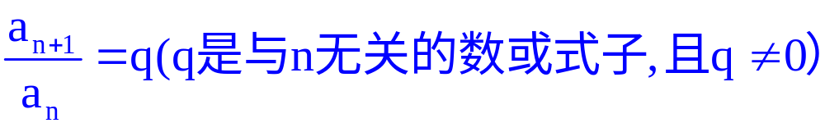
复习回顾
定义：一般地，如果一个数列从第2项起，每一项与它的前一项的比等于同一常数，那么这个数列叫做等比数列，这个常数叫做等比数列的公比，公比通常用字母q表示(q≠0).

Slide 3
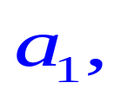
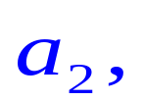
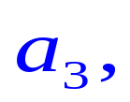
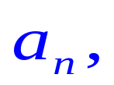
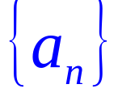
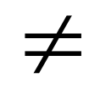
如果一个数列
…，
…，
是等比数列，它的公比是q，那么
a₂=a₁q
a₃=a₂q=a₁q²
a₄=a₃q=a₁q³
a₅=a₄q=a₁q⁴
…
由此可知，等比数列 的通项公式为
a_{n}=a₁q^{n-1}(q 0)

Slide 4

1.理解并掌握等比数列的性质及其初步应用.
(重点、难点）
2.引导学生学习观察、类比、猜测等推理方法，提高学生分析、综合、抽象、概括等逻辑思维能力．

Slide 5

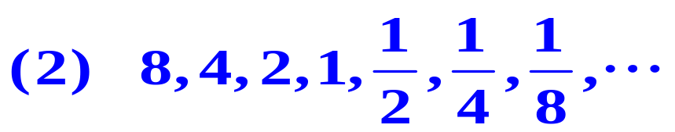

探究点1：等比数列的图象
观察数列
(1) 1，2，4，8，16，…
公比 q=2
公比 q=
(3) 4，4，4，4，4，4，4，…
公比 q=1
(4) 1，-1，1，-1，1，-1，1，…
公比 q=-1

Slide 6
通过图象观察性质
20
等比数列的图象1
18
数列：1，2，4，8，16，…
16
●
14
递增数列
12
10
8
●
6
4
●
2
●
●
O
1
2
3
4
5
6
7
8
9
10

Slide 7
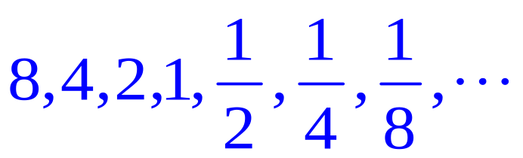
10
等比数列的图象2
9
数列：
8
●
7
递减数列
6
5
4
●
3
2
●
1
●
●
●
●
O
1
2
3
4
5
6
7
8
9
10

Slide 8
20
等比数列的图象3
18
16
14
数列：4，4，4，4，4，4，4，…
常数列
12
10
8
6
4
●
●
●
●
●
●
●
●
●
●
2
O
1
2
3
4
5
6
7
8
9
10

Slide 9
10
等比数列的图象4
9
8
7
数列：1，-1，1，-1，1，-1，1，
6
5
摆动数列
4
3
2
1
●
●
●
●
●
O
1
2
3
4
5
6
7
8
9
10
-1
●
●
●
●
●

Slide 10
探究点2：等差、等比数列的性质比较
类比等差数列的性质，等比数列有哪些性质呢？

Slide 11
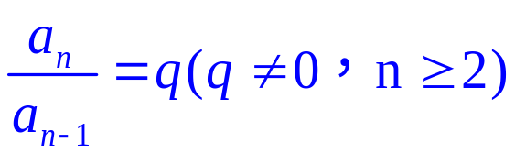
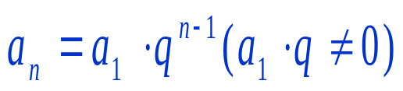
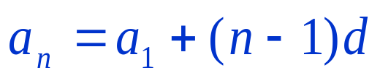
 | 等差数列 | 等比数列
定义
等比数列用“比”代替了等差数列中的“差”
常数
数学表
达式
a_{n}-a_{n-1}=d （n≥2）
减—除
加—乘
通项公式证明
累加法
累乘法
加-乘
通项 公式
,
乘—乘方

Slide 12

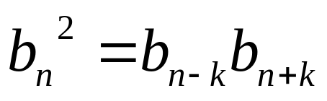
由等差数列的性质，猜想等比数列的性质
{a_{n}}是公差为d的等差数列 | {b_{n}}是公比为q的等比数列
性质1： a_{n}=a_{m}+(n-m)d
性质2：若a_{n-k},a_{n},a_{n+k} 是{a_{n}}中的三项 ， 则2a_{n}=a_{n+k}+ a_{n-k} | 猜想2：
性质3： 若n+m=p+q, 则a_{m}+a_{n}=a_{p}+a_{q}
猜想1：
若b_{n-k},b_{n},b_{n+k}
是{b_{n}}中的三项,则
猜想3：
若n+m=p+q，则
b_{n}·b_{m}=b_{p}·b_{q}

Slide 13

性质4：从原数列中取出偶数项组成的新数列公差为2d. (可推广)
性质5: 若{c_{n}}是公差为d′的等差数列，则数列{a_{n}+c_{n}}是公差为d+d′的等差数列.
猜想4：从原数列中取出偶数项，组成的新数列公比为 (可推广)
猜想5：
若{d_{n}}是公比为q′的等比数列,则数列{b_{n}•d_{n}}是公比为q·q′的等比数列.

Slide 14
【知识提升】
若数列{a_{n}}是公比为q的等比数列,则
当q>1,a₁>0或0<q<1,a₁<0时, {a_{n}}是递增数列;
当q>1, a₁<0或0<q<1,a₁>0时, {a_{n}}是递减数列;
当q=1时, {a_{n}}是常数列;
当q<0时, {a_{n}}是摆动数列.
(2)a_{n}≠0,且a_{n}a_{n+2}>0.
(3)a_{n}=a_{m}q^{n-m}(n,m∈N*).
(4)当n+m=p+q(n,m,p,q∈N*)时,有a_{n}a_{m}=a_{p}a_{q}.
(5)当{a_{n}}是有穷数列时,与首末两项等距离的两项的积都相等,且等于首末两项的积.

Slide 15
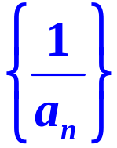

(6)数列{λa_{n}}(λ为不等于零的常数)仍是公比为q的等比数列.
(7)若{b_{n}}是公比为q′的等比数列,则数列{a_{n}• b_{n} }是公比为qq′的等比数列.
(8)数列
是公比为
的等比数列.
(9)在{a_{n}}中,每隔k(k∈N*)项取出一项,按原来顺序排
列,所得的新数列仍为等比数列,且公比为q^{k+1}.
(10)当m，n，p(m，n，p∈N*)成等差数列时，a_{m} , a_{n} , a_{p} 成等比数列.

Slide 16
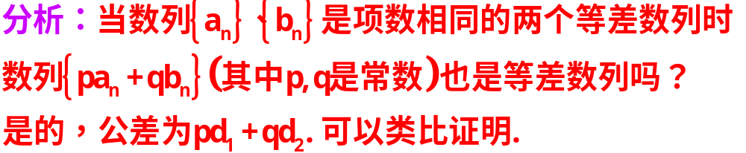
例 已知{a_{n}}、{b_{n}}是项数相同的等比数列，求证{a_{n}•b_{n}}是等比数列.

Slide 17
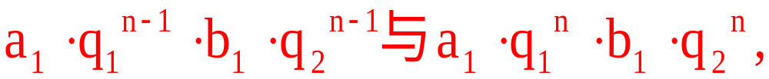

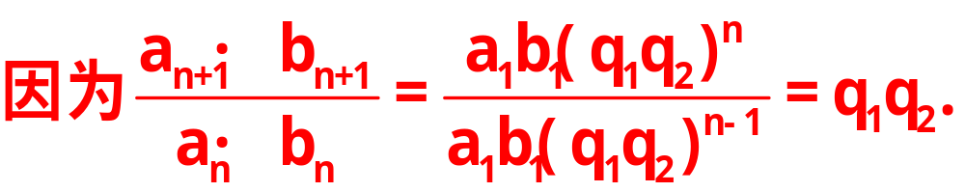
证明：设数列{a_{n}}的首项是a₁，公比为q₁; {b_{n}}的首项为b₁，公比为q₂，那么数列{a_{n}•b_{n}}的第n项与第n+1项分别为：
它是一个与n无关的常数，所以{a_{n}•b_{n}}是一个以q₁q₂为公比的等比数列.

Slide 18
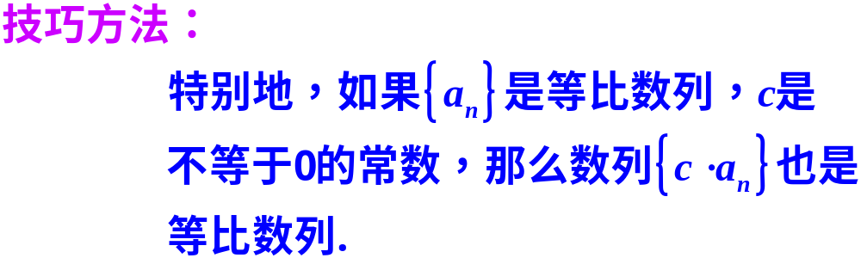

Slide 19

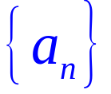
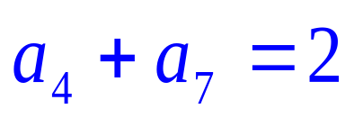
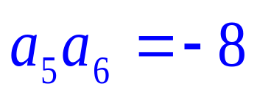
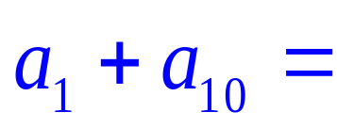
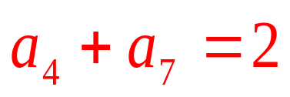
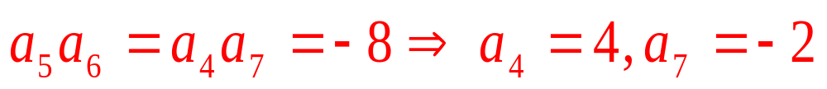
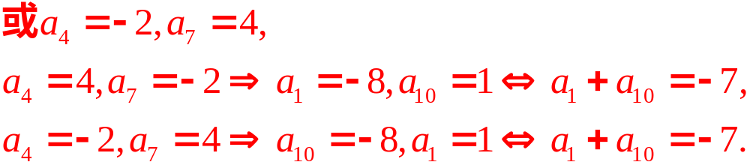
1.已知
为等比数列，
，
，
则
D
（ ）
A．7 B.5 C．-5 D．-7
解析:选D.
，

Slide 20
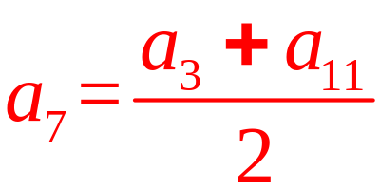
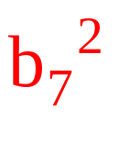
2. 在等差数列{a_{n}}中，a₃＋a₁₁＝8，数列{b_{n}}是等比数列，且b₇＝a₇，则b₆·b₈的值为 ( )
A．2 B．4 C．8 D．16
D
解析：选D.因为{a_{n}}为等差数列，所以 ＝4＝b₇.又{b_{n}}为等比数列，所以b₆·b₈ ＝ ＝16.

Slide 21
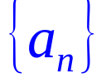
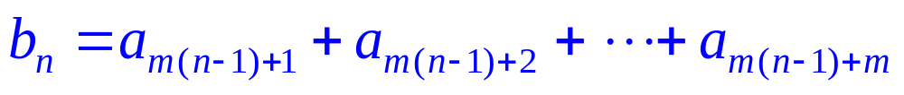

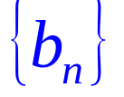
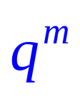
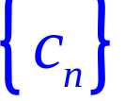
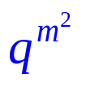
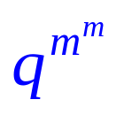
3.（真题·福建高考）已知等比数列 的公比为q，记 ，
c_{n}=a_{m(n-1)+1}·a_{m(n-1)+2}·…·a_{m(n-1)+m} ，则以下结
论一定正确的是（ ）
A. 数列 为等差数列，公差为
B. 数列 为等比数列，公比为q^{2m}
C. 数列 为等比数列，公比为
D. 数列 为等比数列，公比为
C

Slide 22
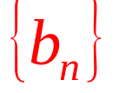
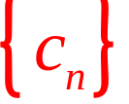
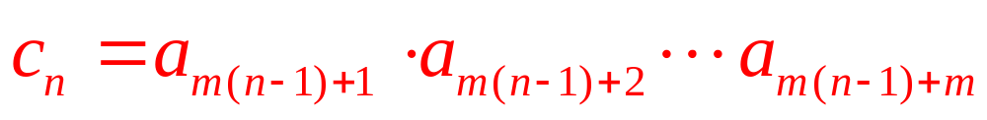
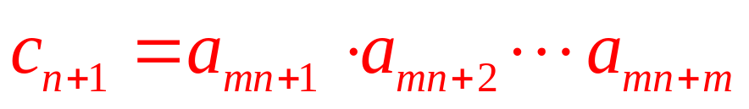
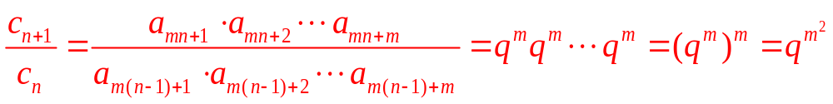
【解题指南】如何判定一个数列是等差或等比数列，
注意一定是作差，或作比，看看是不是常数.
解析:选C.显然， 不可能是等比数列； 是等比数列；证明如下：

Slide 23
4.在等比数列{a_{n}}中，a_{n}＞0，a₂ a₄+2a₃a₅+a₄a₆=36,
那么a₃+a₅= _ .
5.在等比数列{a_{n}}中， a₁₅ =10, a₄₅=90,则
a₃₀ =__________.
6.在等比数列{a_{n}}中，a₁+a₂ =30, a₃+a₄ =120,
则a₅+a₆=_____.
6
30
或-30
480

Slide 24
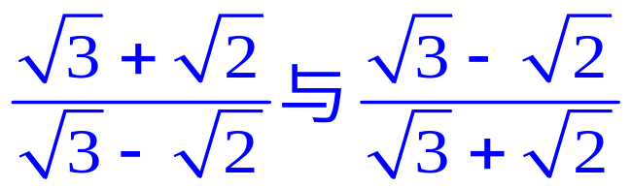

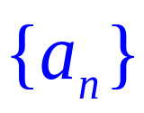
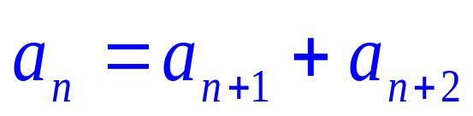
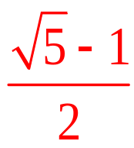
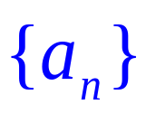
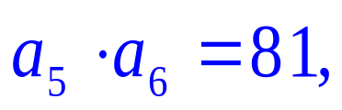

7.
的等比中项是___________.
8.已知正数等比数列
中，
对所有的自然数 n 都成立，则公比 q =___________.
9.设数列
是等比数列，且
则

Slide 25

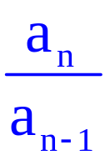
1.证明或判断一个数列为等比数列的方法:
(1) =q (n≥2 且q≠0)⇔{a_{n}}为等比数列.
(适用于选择题、填空题和解答题)
(2)a_{n}=cq^{n} (c,q≠0)⇔{a_{n}}为等比数列.
(适用于选择题、填空题)
(3)a²_{n+1}=a_{n}a_{n+2}⇔{a_{n}}为等比数列.
(适用于选择题、填空题)

Slide 26
2.等比数列的性质:
(1)a_{n}=a_{m}q^{n-m}（n,m∈N*）
(2)若m+n=p+q，则a_{m}a_{n}= a_{p}a_{q}（m,n,p,q∈N*）
(3)等比数列中，每隔k项取一项,按原来顺序排列,所得的新数列仍为等比数列.
(4)a₁a₂, a₃a₄, a₅a₆, …仍为等比数列.
(5)在等比数列中,从第二项起,每一项都是它等距离的前后两项的等比中项.

